Slide 1
مدل سازی المان محدود در تحلیل آسیاهای خودشکن و نیمه خودشکن سید مجتبی مداحی بهار 95 MarketCode.ir

Slide 2
از نقطه نظر حساسیت اجزاء آسیا، می­توان گفت تایر و کفشک­های لغزشی از مهم­ترین آنها می­باشد.
از کار افتادن این اجزاء منجر به توقف کل تجهیز و همه تجهیزات پایین­دستی در کل خط تولید می­گردد و جایگزینی آن نیز در کوتاه مدت امکان­پذیر نمی­باشد. شبیه سازی المان محدود این اجزا علاوه بر تعیین رفتار و وضعیت این اجزا در حالات مختلف، اثر پارامترهای موثر را نیز بررسی می کند.
مقالات مستخرج از این مدلسازی یک مقاله کنفرانسی بوده است.

Slide 3
در این تحقیق نرم­افزار تجاری المان­محدود Ansys-workbench به عنوان بستر اجرای تحلیل المان ­محدود مورد استفاده قرار گرفت.
تحلیل این مسأله به صورت استاتیکی (Static Structural) انجام شده است.
همچنین نوع تماس بین کفشک و تایر را Frictionless (بدون اصطکاک) در نظر میگیریم. زیرا می توان گفت که در هنگام چرخش روانکاری بین آنها از نوع هیدرودینامیکی بوده و اصطکاک کمی وجود دارد.
همچنین در قسمت Behavior رفتار تماس را نیز Program controlled قرار می دهیم.

Slide 4
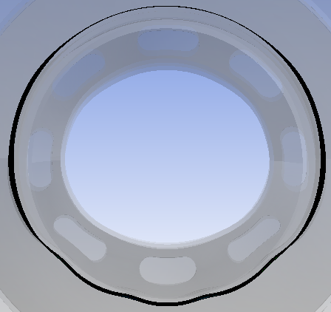
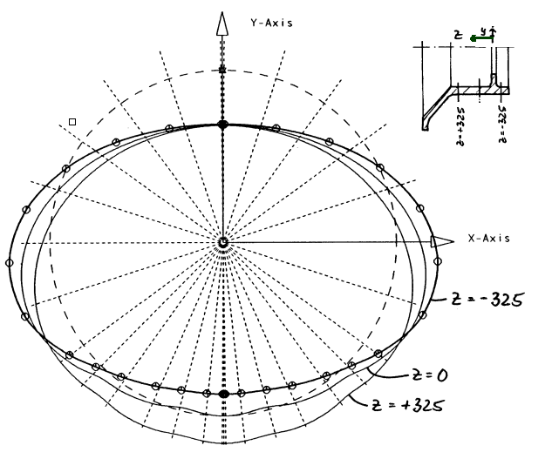
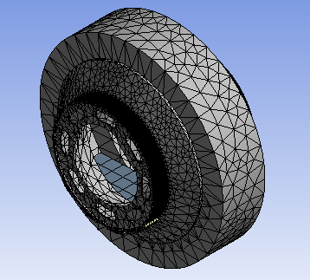
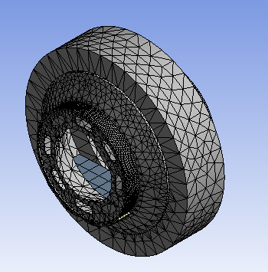
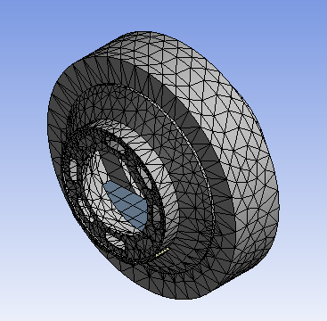
نتایج المان محدود
مقایسه با اسناد فنی
آنالیز حساسیت به مش بندی

Slide 5
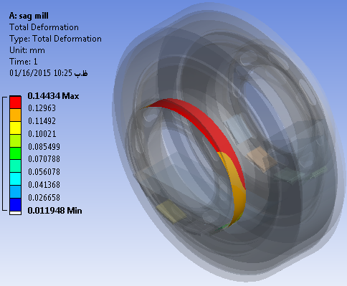
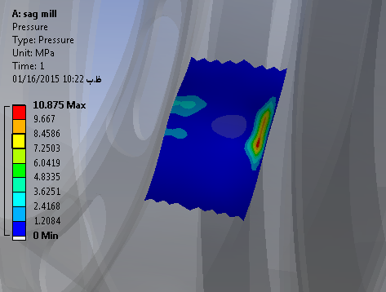
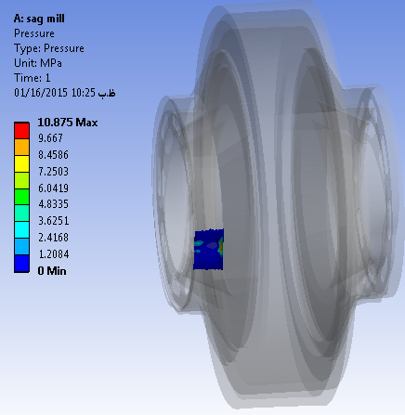
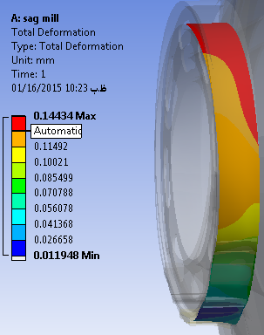
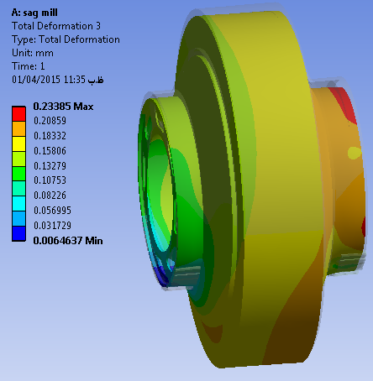
نتایج المان محدود
فشار تماسی کفشک اول به ازای مش بندی المان سطحی20 میلی متر برای تایر و کفشک ها برای حالت پرشدگی 25% متحرک با گلوله (MPa)
تغیر شکل تایر ورود به ازای مش بندی المان سطحی 20 میلی متر برای تایر و کفشک ها برای حالت پرشدگی 25% متحرک با گلوله (mm)
تغییر شکل بدنه آسیا به ازای حالت ساکن در پرشدگی 25% با گلوله

Slide 6
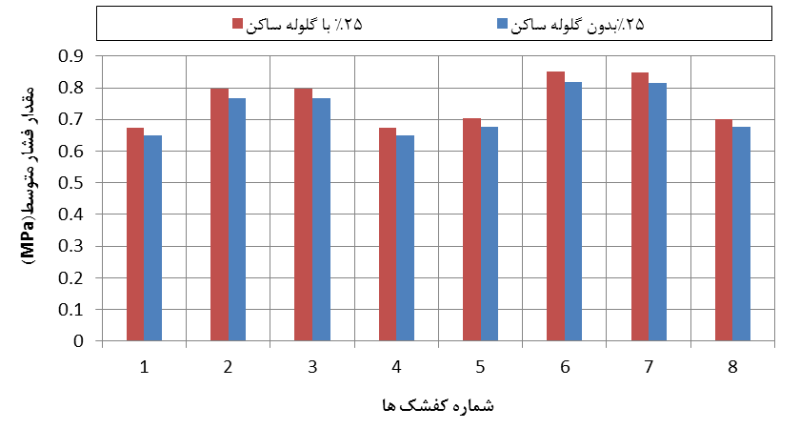
نتایج المان محدود
همان گونه که مشاهده می شود فشار متوسط بر روی کفشک ها در حالت با گلوله از حالت بدون گلوله بیشتر می باشد.

Slide 7
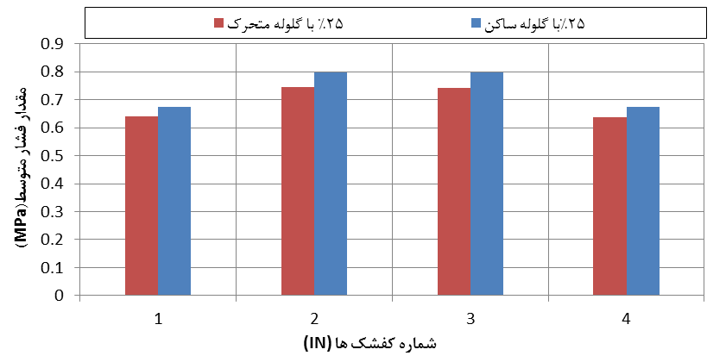
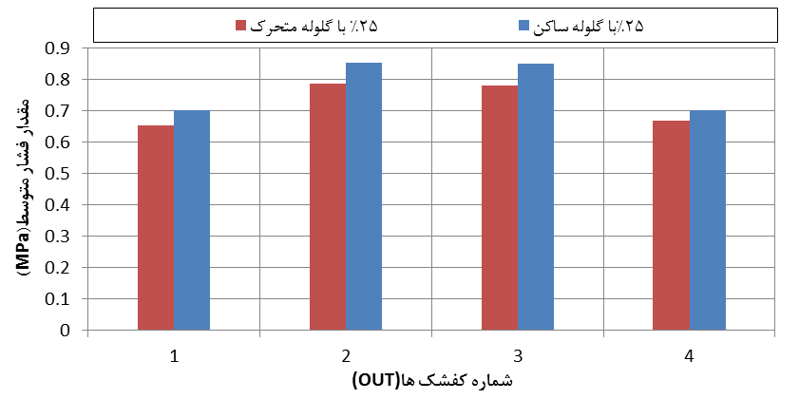
نتایج المان محدود
مشاهده می شود که فشار وارده بر کفشک ها در حالت ساکن از متحرک بیشتر می باشد که در واقعیت نیز به همین صورت می باشد.لازم به ذکر است که در حالت متحرک نیروی وارد بر آسیا به دلیل برخورد گلوله ها به بدنه آن وارد نشده است.

Slide 8
آنچه در این مدل سازی خواهید آموخت
1- کسب دانش گسترده پیرامون اجزاء و مدل­سازی آن­ها
2- تقویت دانش در موضوع شبیه­سازی کل بدنه آسیا
3-شناخت انواع نوع تماس ها و آشنایی با خصوصیات آنها
4-نحوه تحلیل آنالیز تماس و مش بندی های نقاط تماس
5-روشن نمودن اثر پارامترهایی از جمله وجود و یا عدم وجود گلوله و ساکن و متحرک بودن آسیا بر تایر و کفشک
6-مقایسه حالت­های مختلف آسیا هم در حالت­های ذکر شده در بالا و هم در پرشدگی­های متفاوت

Slide 9
نکات و الزامات
1-آشنایی کامل به نحوه کار تجهیز و اجزا مورد تحلیل آن
2- آشنایی با اصول نقشه خوانی و طراحی اجزا از مستندات تجهیز
3- آشنایی اولیه با تحلیل های المان محدود و مش بندی مدل
4- آشنایی با انواع تماس و خصوصیات آنها

